Slide 1
ФІЛОСОФІЯ ЕПОХИ ВІДРОДЖЕННЯ
Поняття епохи Відродження
Гуманізм та його сутність
Найвидатніші представники епохи Відродження
Реформація і протестантизм

Slide 2
Епоха Відродження — період в історії культури Західної Європи, який почався в Італії в кінці XIII століття, зайняв в більшості європейських країн XIV—XVI ст., а в Іспанії та Англії тривав до початку XVII століття.
Термін «Відродження» першим почав вживати Джорджо Вазарі — італійський художник XVI століття, учень Мікеланджело і перший дослідник сучасного йому мистецтва.
Він хотів підкреслити цією назвою особливий інтерес свого часу до античності, відновлення її традицій.

Slide 3
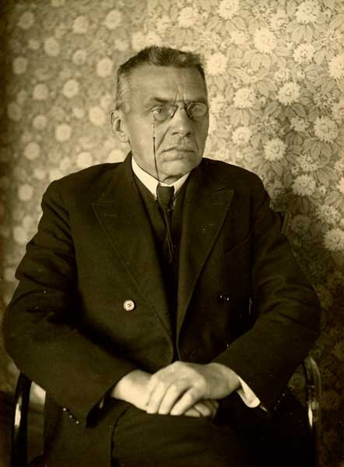
«Епоха Відродження, одна з найбільш
цікавих і повноцінних епох в історії людства,
це синонім особистої свободи,
досконалості у мистецтві, краси в житті,
гармонії фізичних і духовних якостей
людини…
Ренесанс був не стійкою і спокійною, а
бурхливою і суперечливою епохою.
Ренесанс — це період становлення буржуазного суспільства, період, коли спадають окови середньовічного укладу, але обмежуючі умови капіталістичного суспільства ще не встигли оформитися».
Роберт Віппер

Slide 4
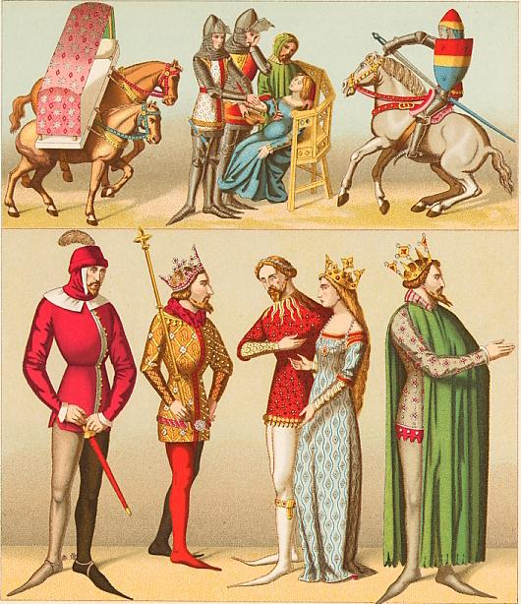
В Італії раніше, ніж в інших європейських країнах, почався процес розкладання феодальних і зародження нових, буржуазних відносин.
Для Італії характерний ранній і дуже швидкий розвиток міст. Тут зіграло свою роль вигідне географічне розташування, що зробило її головною торговою посередницею між Сходом і Європою (виникає безліч італійських торгових факторій, в тому числі і у Криму: Кафа — Феодосія, Солдайя — Судак, Балаклава).

Slide 5
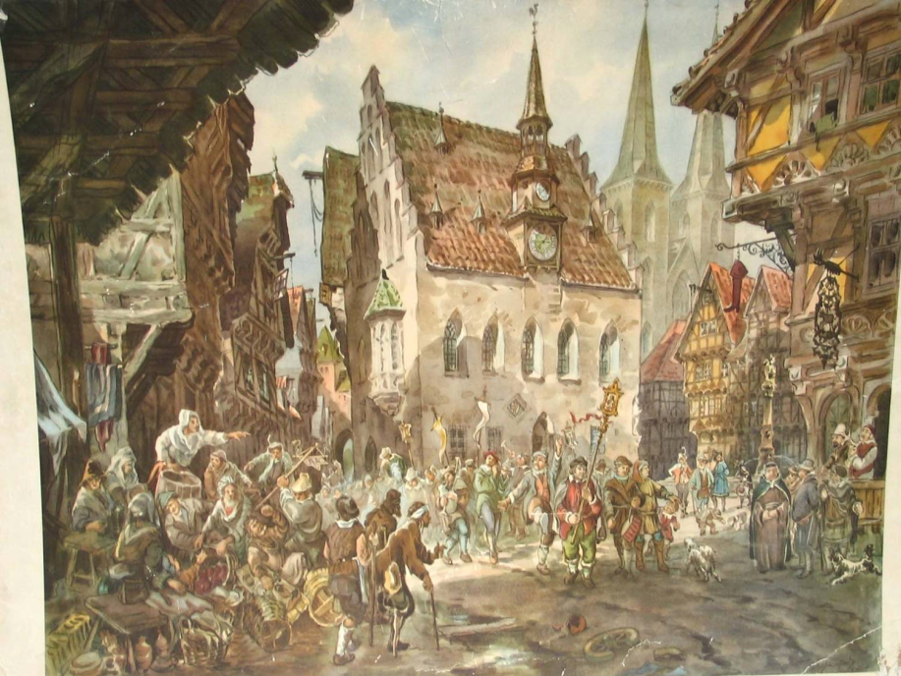
Концентрація капіталу дозволила
перейти від торговельних операцій до
кредитних. Італія — батьківщина
банківської справи (слово «банк»
походить від італійського «банко» —
лава, — малася на увазі лава міняйл).
Разом з тим починається корінний
поворот у промисловості з'являються
мануфактури.
Наприклад, у Флоренції на початку
XIV століття сукноробні мануфактури
виробляли продукцію, вартість якої в 3
рази перевищувала весь міський
бюджет, на деяких підприємствах
працювало до 100 чоловік.

Slide 6
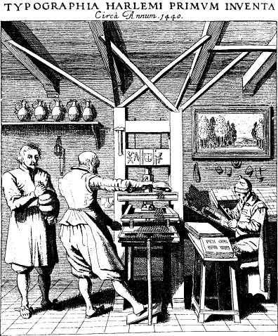
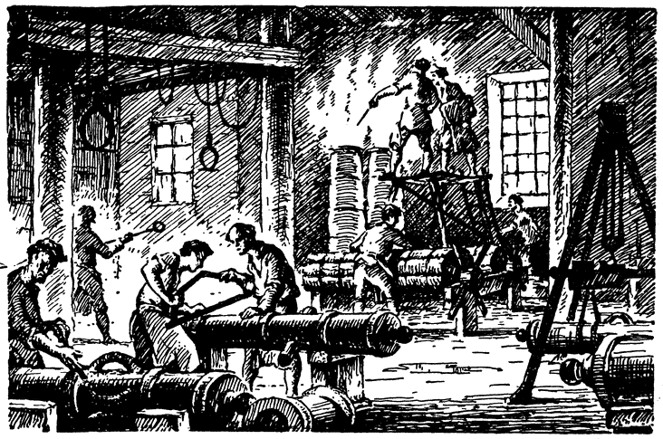
Складалася нова соціальна структура суспільства, ламався середньовічний соціальний розподіл. Важливу роль відіграло звільнення селян від кріпацтва цехового ладу. Ремісники, які розорилися, і селяни поповнювали нову верству — найманих робітників, що зазнавали жорстокої експлуатації (робочий день тривав 12-14 годин, за невідпрацьований аванс господар мав право покарати на ув'язнення).

Slide 7
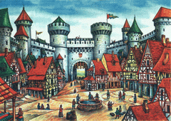
Багата верхівка включала різноманітні елементи суспільства.
Характерна особливість ранньої буржуазії — складна економічна база (торгові, банківські операції, мануфактура, земельна власність).
Стара знать втратила свій політичний вплив. В багатьох італійських містах встановилося республіканське правління.
У той же час і економічне, і політичне життя того часу характеризувалося великою нестабільністю: можна було швидко розбагатіти, але так само швидко і позбавитися всього (загибель торгових кораблів, неплатежі боржників, політичні перевороти і т.ін.).
Це породжувало особливу психологію, коли гроші не накопичувалися, а витрачалися безоглядно.

Slide 8
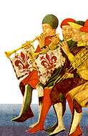
Розкіш нових багатіїв обумовлювала попит на архітекторів, художників, поетів.
Правителі потребували секретарів, майстерних дипломатів, юристів.
Діловим людям був необхідний штат службовців. У містах росла потреба у лікарях, вчителях, нотаріусах.
Таким чином з'являється інтелігенція, яка зіграла провідну роль у формуванні культури Відродження. Вона, з одного боку, безумовно, обслуговувала пануючий клас, виражала його інтереси. Але в той же час поповнювалася вихідцями з різних станів суспільства, була пов'язана з традиціями народної культури.

Slide 9
Гуманíзм — визнання людини найвищою цінністю в світі, повага до гідності та розуму людини; течія в західноєвропейській культурі епохи Відродження, право на щастя в житті, і вільний вияв природних почуттів і здібностей.
Гуманізм це ставлення до людини, пройняте турботою про її благо, повагою до її гідності; людяність.
Гуманістичний світогляд протиставляється світоглядам, для яких людина не стоїть на вершині піраміди цінностей: релігійному, де найголовнішою цінністю проголошується бог, класовому, для якого найважливіші інтереси певного класу, імперському, для якого найпершою цінністю є інтереси імперії, тощо.

Slide 10
Десять середньовічних століть перетворили християнську ідею з прогресивної на таку, що потребувала певних змін або якоїсь корекції. Постійно знаходитися у страху божому, напевно, не властиво людській істоті, тому не дивно, що наприкінці XIV століття виникли перші публічні спроби висунення альтернативних варіантів співіснування Бога і Людини.
„Бог – не суворий суддя, а скоріше – милосердий та гуманний опікун” – така теза прийшлася до вподоби багатьом пригніченим церквою людям в епоху, яку ми зараз називаємо епохою Відродження.
Не просто змінювалася свідомість суспільства з „схоластичної” на „гуманну”, але загальне спрямування суспільної думки йшло в бік відродження віри в Людину, її красоту, міць та особливе призначення в житті.
В різних країнах Західної та Центральної Європи тенденція становлення нової концепції буття Людини вплинула на подальший розвиток культури, політики, науки та створила умови для виникнення реформаторських та просвітницьких ідей.

Slide 11
Ренесанс (франц. Renaissance, італ. Rinascimento) в історії культури Західної і Центральної Європи – це епоха, що є перехідною від середньовічної культури до культури нового часу. Приблизними хронологічними межами зародження та існування цієї епохи є період з XIV по XVI століття.
Ренесанс (Відродження) – явище в основному культурної сфери, але як і будь-який елемент духовної та іншої діяльності людини, воно пов’язане з розвитком та становленням ідей відповідної епохи, є її продуктом.
Ренесанс як явище духовного життя середньовічного суспільства став своєрідною формою протесту на аскетичні вимоги християнської церкві, які, можна сказати, на момент XIV набули критичного значення.

Slide 12
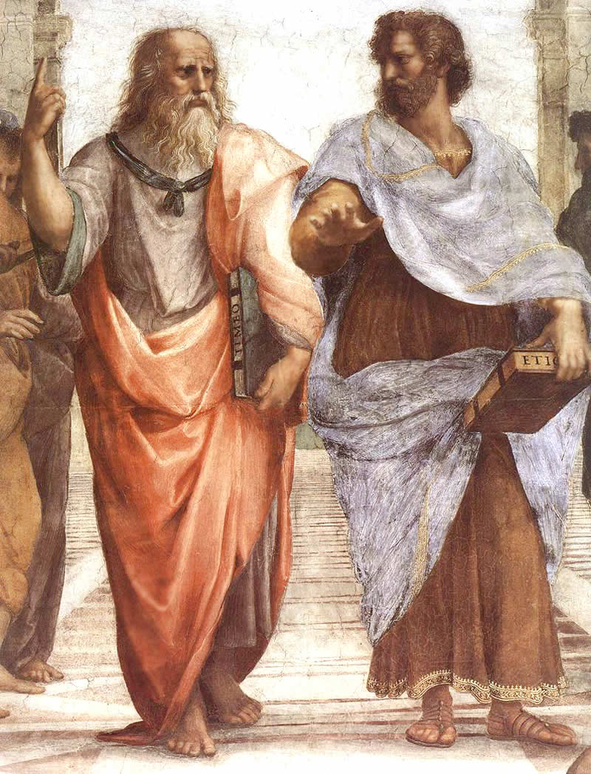
Стверджуючи новий світогляд, гуманісти бачили джерело для підтримки своїх світоглядних концепцій в духовній спадщині античної культури.
Вони багато зробили для її відновлення та розповсюдження, ретельно збираючи та вивчаючи античні рукописи, пам’ятки мистецтва.
В XV столітті завдяки вченим, що емігрували з Візантії до Італії, були вперше переведені майже всі давньогрецькі поети (серед них і Гомер) і філософи (в тому числі – більшість діалогів Платона).

Slide 13
Культура Відродження не була простим поверненням до античності. Ідеї давньої епохи розвивалися та інтерпретувалися по-новому, виходячи з особливостей після античного розвитку та проникнення в усі сфери людського життя ідей християнства.
Можна припустити, що Відродження – це період спроби людей пристосувати духовну спадщину давніх часів до вимог та умов християнської віри середніх століть. На сьогоднішній день існує наступна періодизація епохи Ренесансу:
Проторенесанс – XIІІ- XIV ст.;
Ранній Ренесанс (в італійській літературі – з XIV ст., в образотворчому мистецтві – з XV ст.);
Високий Ренесанс – кінець XV- перша чверть XVI ст.; Пізній Ренесанс – XVI ст.

Slide 14
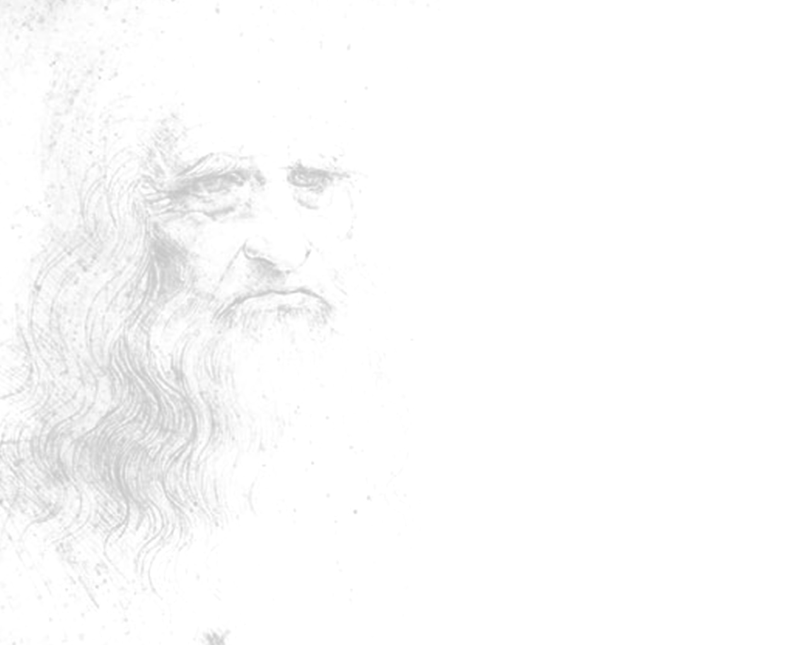
Класичні ідеали людини
середньовіччя – аскета-ченця чи
Лицаря-воїна – заступає новий ідеал
яскравої, сильної особистості, котра
прагнучи досягти щастя на землі,
розвиває й утверджує творчі здібності
своєї активної натури.
Ці риси були притаманні гуманістам як представникам нового типу людей. Серед них були люди різних професій і положення в суспільстві, але їх об’єднує одне – віра, що людина призначена для щастя на землі.

Slide 15
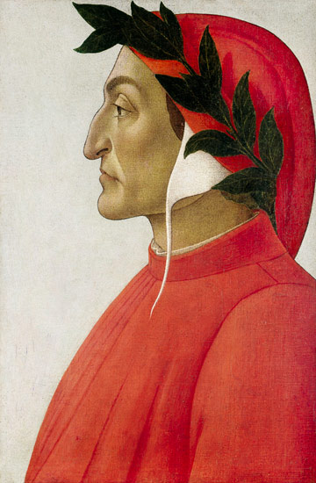
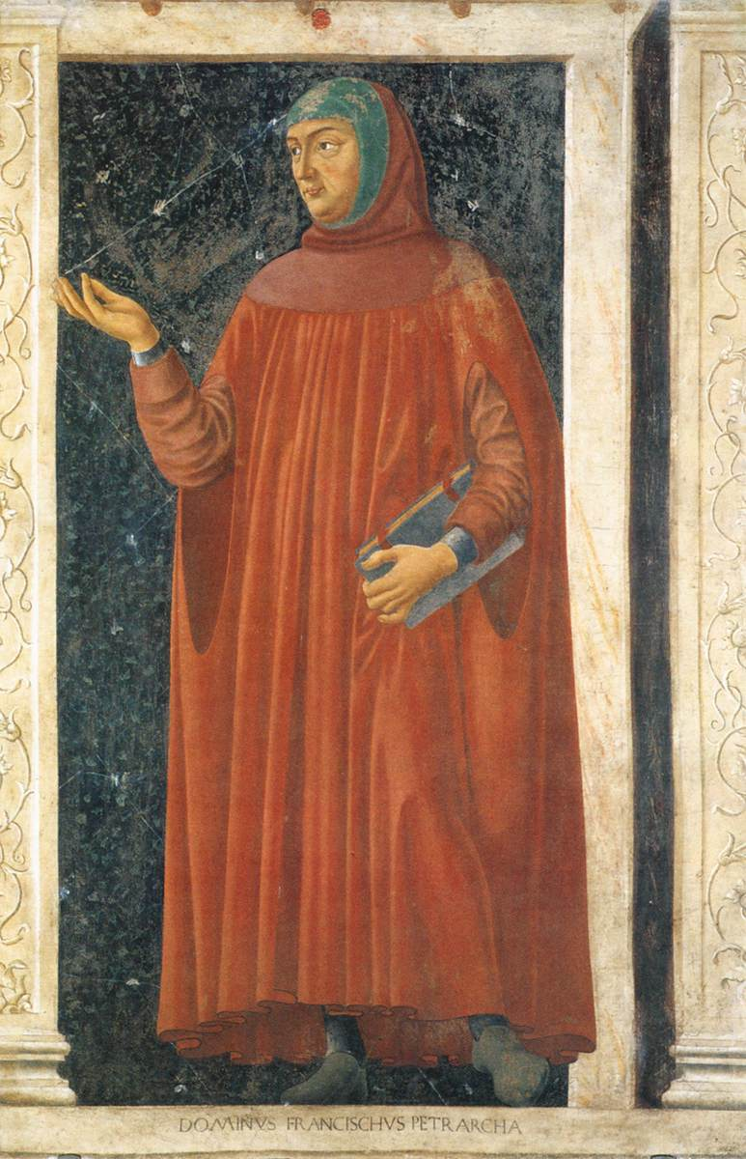
Початок гуманістичного руху і Ренесансу пов’язаний з творчістю флорентійського поета і мислителя Данте Аліг’єрі (1265-1321). Його твори „Божественна комедія” і „Трактат” стали викликом існуючому релігійному догматизму.
Видатним поетом Італії, „батьком гуманізму” епохи Відродження вважається Франческо Петрарка (1304-1374). У полемічному трактаті „Про власне незнання та незнання інших” Петрарка полемізує з філософами-схоластами та доводить пріоритет гуманістичних поглядів.

Slide 16
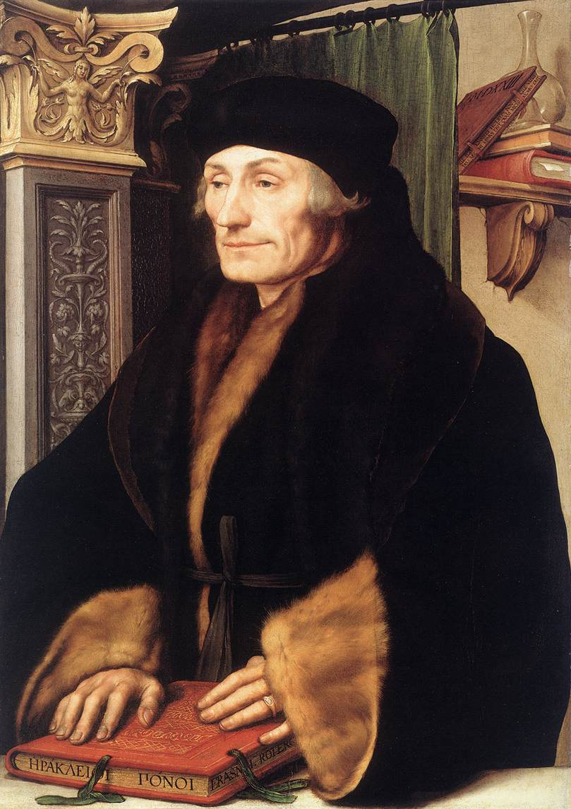
В інших країнах Західної Європи гуманізм започаткували: Еразм Роттердамський (1469-1536) – голландський мислитель, письменник, філолог, В 1511 році Еразм видав написану ним двома роками раніше книгу «Похвала Глупоті» яка стала найвідомішим твором автора. Мова ведеться від імені богині Глупоти, яка на всі лади вихваляється тим впливом і шаною, яке вона здобула в суспільстві.
Еразмова сатира висміює й глумиться над неправедністю та забобонністю ченців, запліснявілими доктринами.
Закінчується книга полум'яним закликом до праведності й християнських чеснот.
«Похвала Глупоті» вважається однією із найвпливовіших книг західної цивілізації й каталізатором реформа

Slide 17
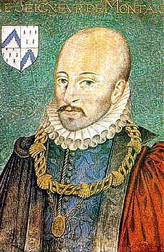
Філософ і богослов; Мішель Монтень (1533-1592) – французький філософ.
Не прагнучи створити власну філософську систему, виступив основоположником жанру філософсько-моралістичного есе в європейській культурі.
Метою творчості Монтеня було написання своєрідного «підручника життя», оскільки на думку Монтеня «немає нічого більш прекрасного й виправданого, ніж добре й чесно виконати роль людини».

Slide 18
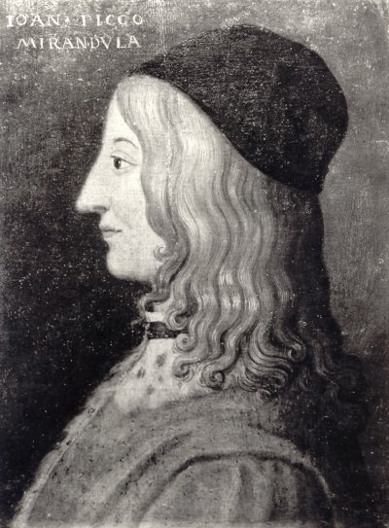
Яскравим представником наступного етапу розвитку Ренесанса в Італії став Джовані Піко делла Мірандола (1463-1494).
Він підготував для диспуту з схоластами трактат „Промова про гідність людини”. який побачив світ у 1486 році.
В своїй промові Піко делла Мірандола ставить декілька важливих питань, які були й залишаються актуальними — питання місця людини в світобудові (його автор визначив як знаходження людини як надістоти в центрі всесвіту (це і є відомий антропоцентризм Ренесансу)

Slide 19
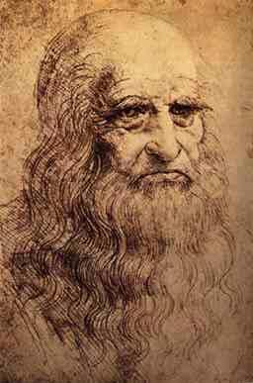
Плідно працював в епоху Високого Ренесансу: Леонардо да Вінчі (1452-1519) – мислитель, митець, науковець.
Визнаючи єдиним критерієм істини досвід, протиставляючи метод спостереження і індукції відвернутому умогляду, Леонардо да Вінчі не тільки на словах, а на ділі завдає смертельного удару середньовічній схоластиці з її пристрастю до абстрактних логічних формул і дедукції.
Для Леонардо да Вінчі добре говорити — означає правильно думати, тобто мислити незалежно, не визнавати жодних авторитетів.
Він широко використовував методи наукового дослідження, закликав до міцного зв'язку науки з життям. Йому належить відомий афоризм: «Наука — полководець, практика — солдати».

Slide 20
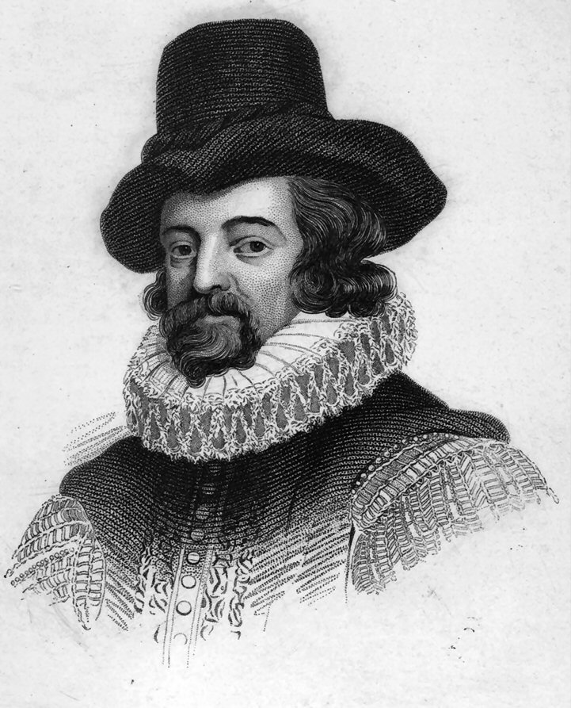
Ідеї Леонардо да Вінчі щодо пізнання світу набули подальшого розвитку в працях інших учених, зокрема в творі, який створив англійський гуманіст Фрєнсіс Бекон (1561—1626) «Новий органон».
Бекон стверджував, що відчуття людини є головним джерелом його знань, а наука повинна бути дослідною. Він обґрунтував індуктивний метод раціонального пізнання, основними компонентами якого були: індукція, аналіз, порівняння, спостереження, експеримент.

Slide 21
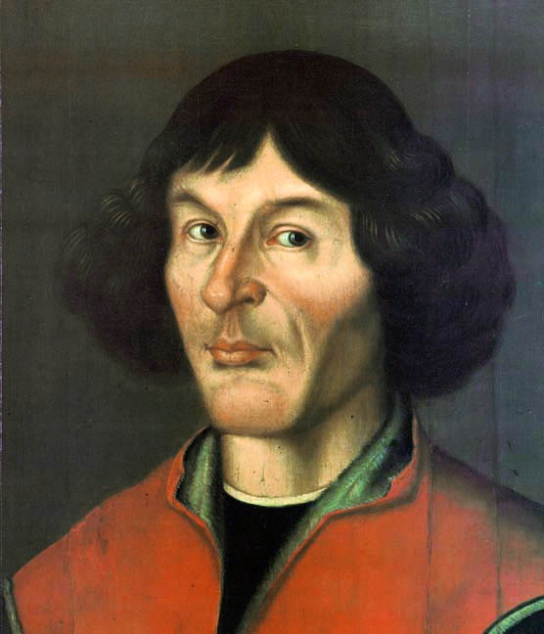
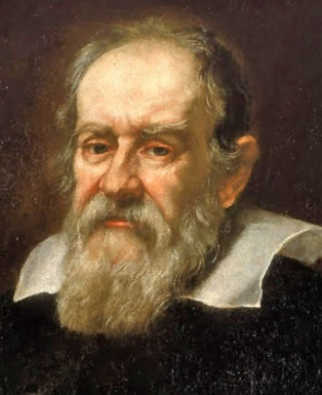
Внаслідок цих та інших пошуків нових методів пізнання в епоху Відродження значних успіхів досягло природознавство.
Зокрема, зроблено видатні наукові відкриття в галузі географії (Великі географічні відкриття).
В галузі так званої нової астрономії (розробка Коперніком вчення про геліоцентричну систему світу і його підтвердження в працях датського астронома Браге, німецького вченого Кеплера, італійця Галілео Галілея).

Slide 22
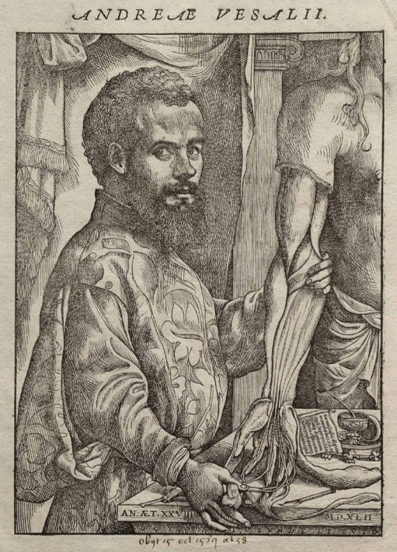
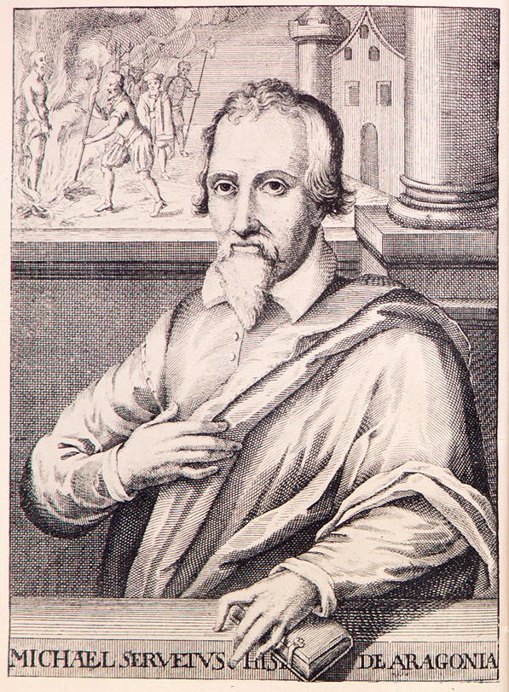
Великий крок уперед зробили фізика, математика, нагромаджувались нові знання в хімії, біології, геології, медицині, механіці тощо.
Слід зазначити, що наприкінці XVI — у першій половині XVII ст. було винайдено телескоп, мікроскоп, гідрометр, ртутні барометр і термометр, вдосконалено компас і годинник. Безперечні досягнення анатомії людини. Чудові анатомічні етюди залишив потомкам Леонардо да Вінчі. Везалій виклав результати своїх анатомічних дослідів у книзі «Про будову людського тіла». Теорію кровообігу створювали іспанський лікар Мігель Сервет і англійський дослідник Уїльям Гарвей.

Slide 23
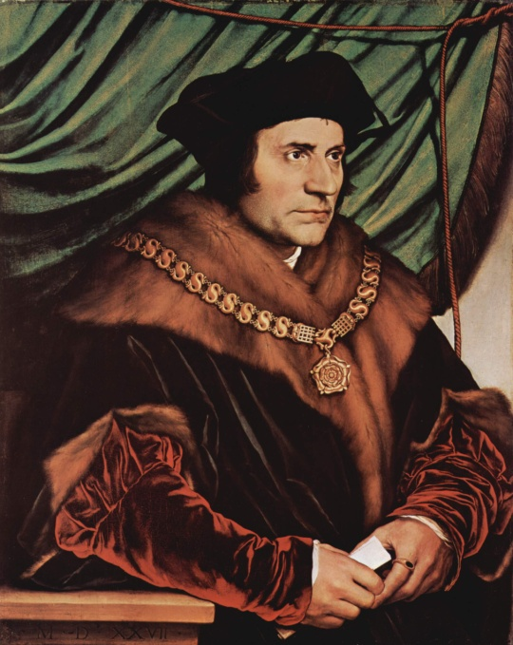
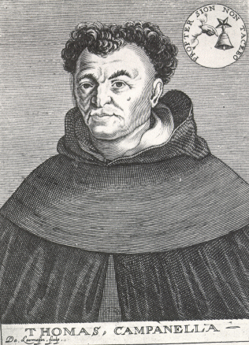
Серед гуманітарних наук провідне місце, належало етиці, в якій склалась цілісна гуманістична концепція людини, вільного творця своєї долі.
В органічній єдності з етикою складались соціально-політичні концепції гуманізму. Критичне ставлення до феодальних, а потім і ранньокапіталістичних порядків сприяло виникненню багатьох соціально-утопічних учень.
Нові уявлення про соціальну справедливість, наприклад, знайшли яскраве відображення в «Утопії» Томаса Мора і «Місті Сонця» Томмазо Кампанелли. Ці твори мали великий вплив на подальший розвиток суспільної думки.

